Slide 1
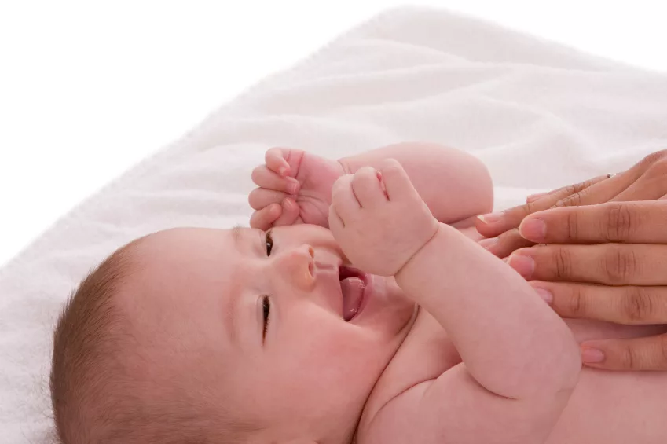
Оздоровительный массаж и гимнастика ребенку грудного возраста
Федеральное государственное бюджетное образовательное учреждение высшего образования
"Красноярский государственный медицинский университет имени профессора В.Ф. Войно-Ясенецкого"
Министерства здравоохранения Российской Федерации
Фармацевтический колледж
Дисциплина: «Здоровый человек и его окружение»
Выполнила студентка 208-1 подгруппы
Специальность: «Сестринское дело»
Матвеева Кристина Викторовна
Проверила: преподаватель Черемисина А.В.

Slide 2
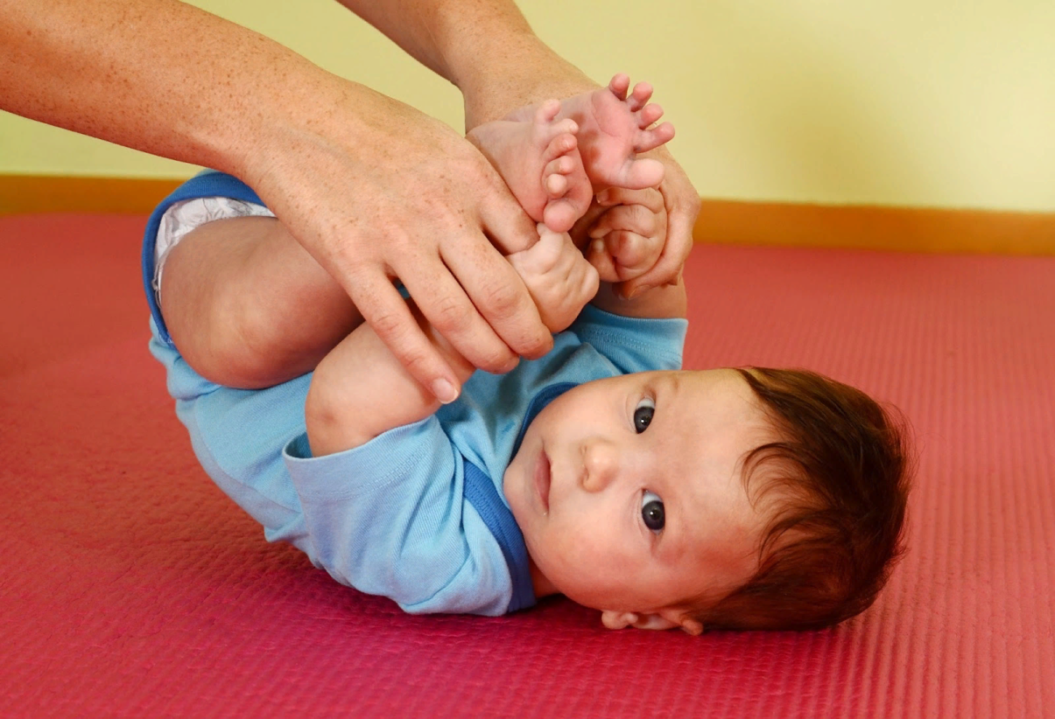
Температура
Гимнастику и массаж проводят в комнате при температуре 20—22°С.
Летом упражнения необходимо выполнять при открытом окне или на воздухе при этой же температуре.

Slide 3
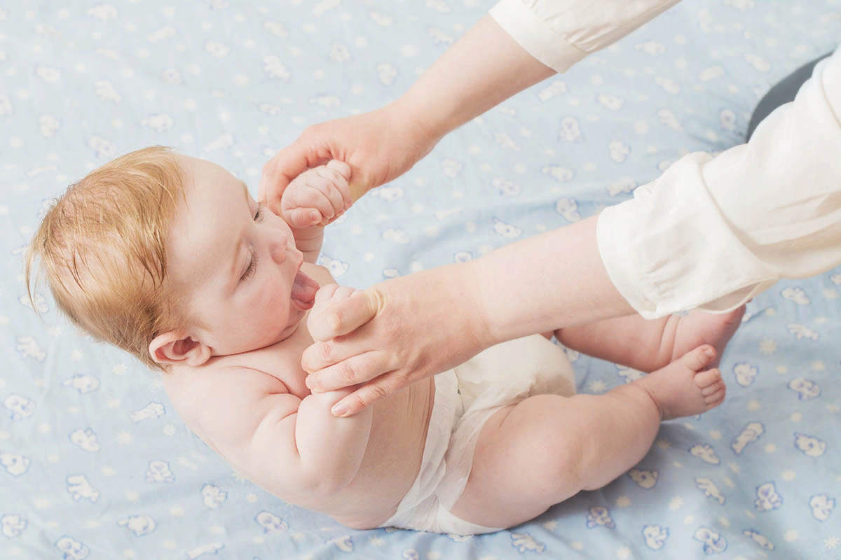
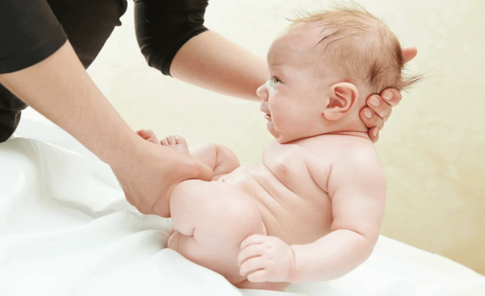
Приспособления и время
Занятие проводится на столе, покрытом сложенным вчетверо байковым одеялом, поверх которого стелят клеенку и чистую простыню.
Занятия проводят один раз в день за 45 минут до или через 45 минут после кормления.

Slide 4
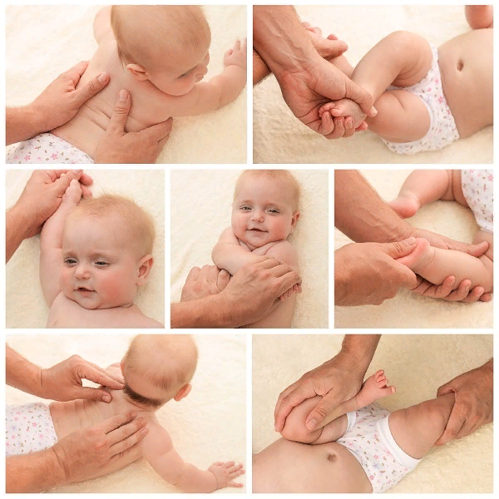
Массаж
Приемы массажа:
Поглаживание.
Растирание.
Разминание.
Поколачивание.
Вибрация.

Slide 5
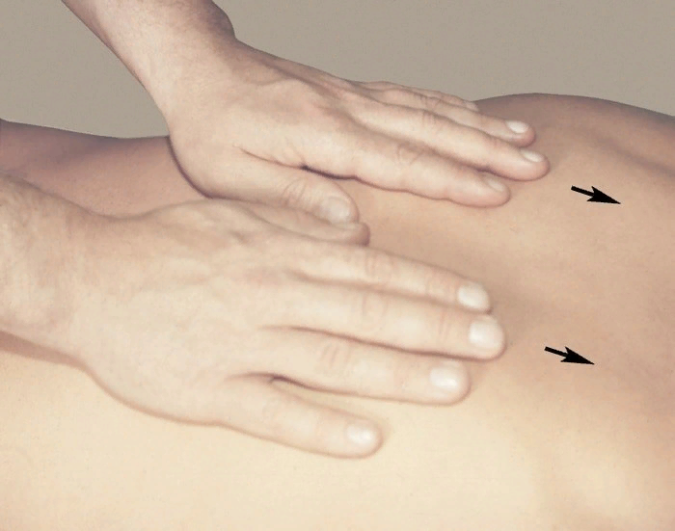
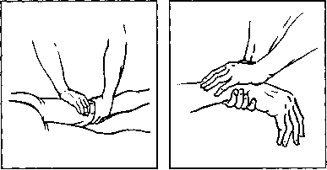
Виды поглаживания. Охватывание.
Выполняется двумя руками. Одной рукой массажист держит конечность за кисть или стопу, второй — охватывает конечность между большим и четырьмя остальными пальцами.

Slide 6
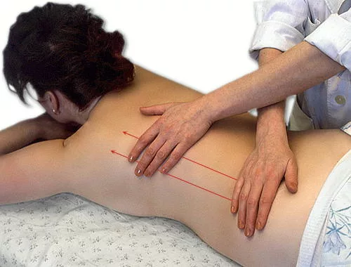
Виды поглаживания. Попеременное поглаживание.
Выполняется двумя руками таким образом, что когда одна рука заканчивает движение, вторая — сменяет ее.

Slide 7
Крестообразное поглаживание. Поглаживание с отягощением.
Выполняется двумя руками, пальцы которых переплетены.
Выполняется двумя руками. Одна рука ладонной или тыльной поверхностью лежит на массируемом участке, вторая находится сверху и оказывает давление, помогает выполнять поглаживание.

Slide 8
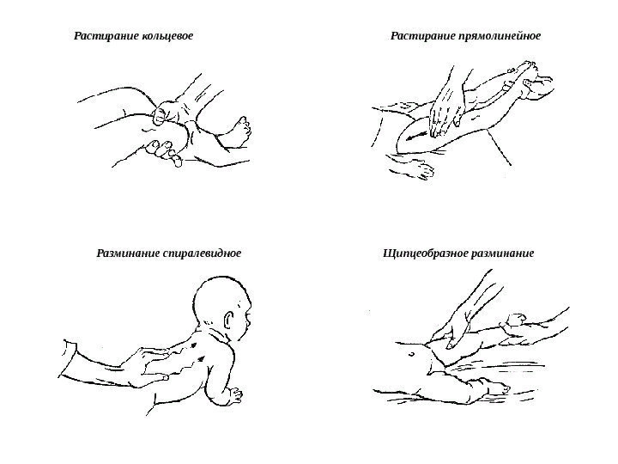
Виды растирания.

Slide 9
Виды разминания
Продольное разминание.
Движения выполняются вдоль мышечных волокон.
Поперечное разминание.
Мышца разминается в поперечном направлении по отношению к мышечным волокнам.
Двойное кольцевое.
Выполняется двумя руками при массаже мышц плеча. Плечо охватывается между большим и четырьмя остальными пальцами. Кисти, двигаясь в противоположных направлениях, как бы окручивают трех- и двуглавые мышцы и тем самым разминают их.

Slide 10
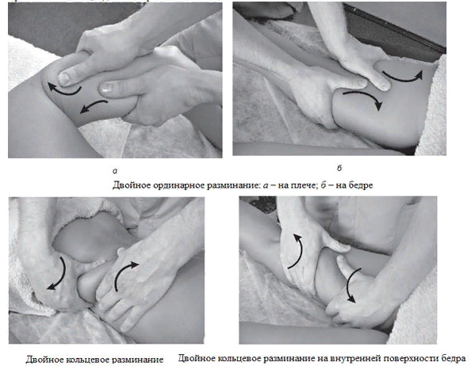

Slide 11
Виды поколачивания
Поколачивание концами пальцев.
Удары наносятся двумя руками, пальцы которых полусогнуты.
Поколачивание ладонной поверхностью.
Похлопывание.
Выполняется двумя руками, пальцы которых собраны в «мягкий кулак» и выполняют движения, напоминающие вымешивание теста.
Рубление.
Удары наносятся реберной поверхностью кисти.

Slide 13
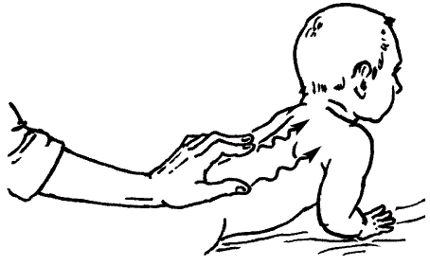
Вибрация
Передача телу быстро следующих одно за другим равномерных сотрясений.
Этот прием в раннем возрасте применяется редко!

Slide 14
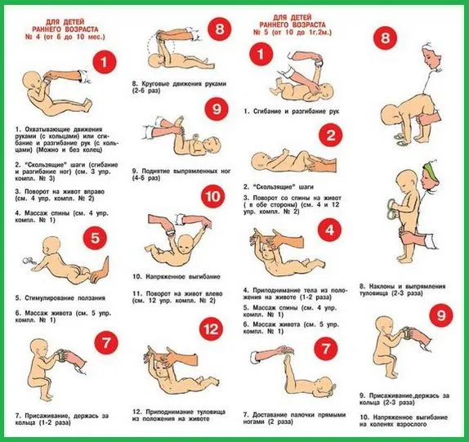
Гимнастика
Ребенок не должен переутомляться!
Все движения надо делать ритмично, спокойно и плавно (без насилия), повторяя каждое 2-3 раза.

Slide 15
Пассивные упражнения
Пассивные упражнения производятся массажистом (медицинской сестрой, матерью), рассчитаны на использование естественной двигательной фазы мускулатуры ребенка: сгибания при сокращении определенной группы мышц и разгибания при их расслаблении.
Пассивные упражнения не должны применяться до 3 месяцев жизни ребенка!

Slide 16
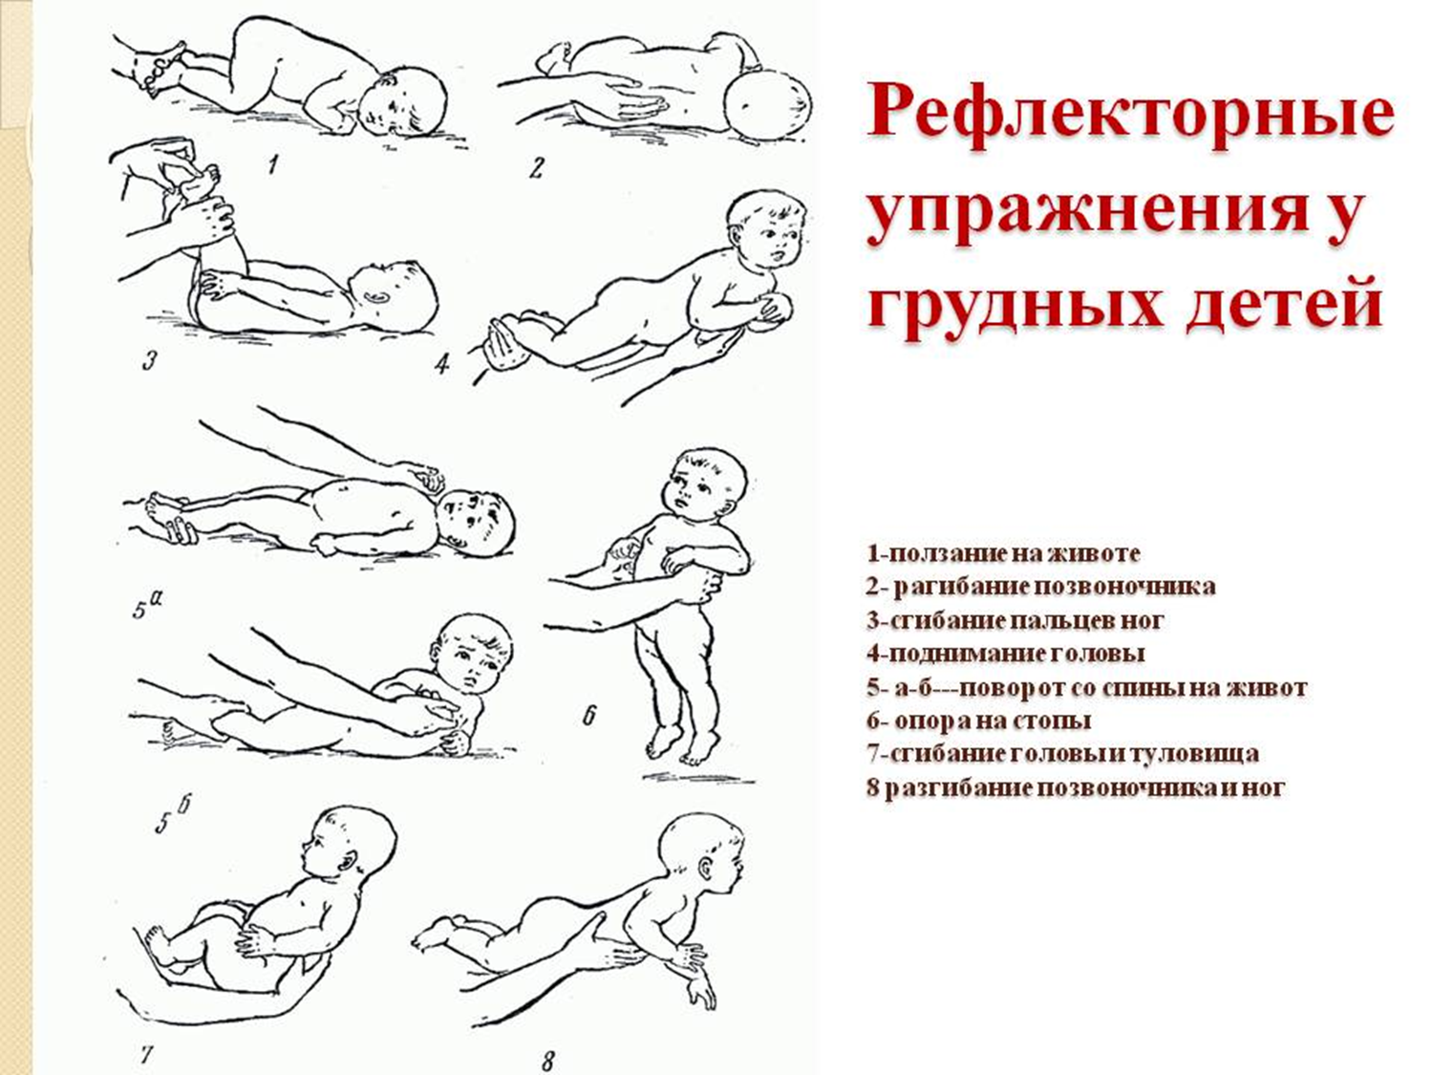
Рефлекторные упражнения
Рефлекторные упражнения рассчитаны на движения, протекающие по типу безусловных двигательных рефлексов.

Slide 17
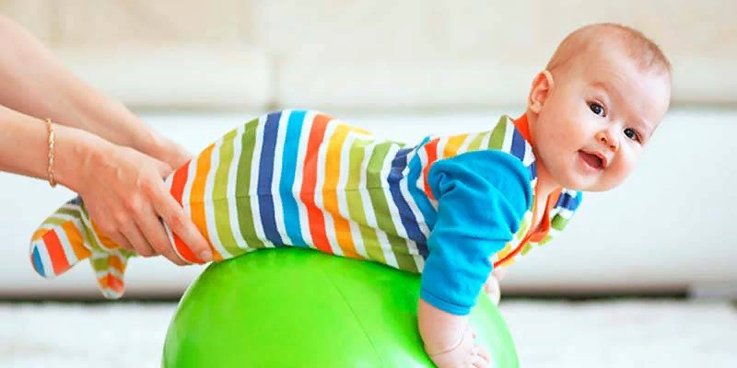
Спасибо за внимание!

